Slide 1
ARSITEKTUR SISTEM INFORMASI PERUSAHAAN
PERTEMUAN II

Slide 2
Proses arsitektur enterprise

Slide 3
Proses arsitektur enterprise
Arsitektur adalah sebuah proses sekaligus sebuah produk.
Produk berfungsi untuk memandu manager dalam merancang proses bisnis dan system developers dalam membangun aplikasi agar tetap sejalan dengan tujuan dan kebijakan bisnis.
Dampak dari proses adalah lebih dari sekedar membuat produk arsitektur– kesadaran/kewaspadaan stakeholder yang berkaitan dengan tujuan dan aliran informasi bisnis akan terlihat.

Slide 4
Proses arsitektur terdiri dari langkah2 yang membawa ide awal melalui tahapan perancangan dan implementasi menjadi sebuah sistem yang operasinal, dan akhirnya mengubah serta menggantikan sistem ini.
Dalam semua tahapan proses arsitektur, komunikasi yang jelas dengan dan antara stakeholder menjadi penting.

Slide 5
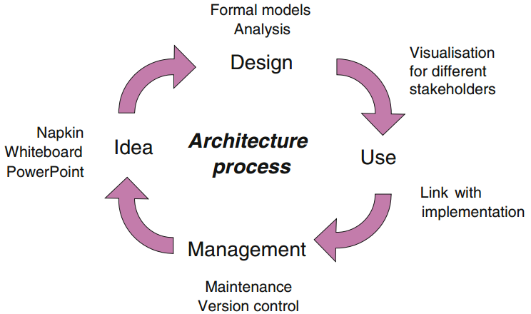

Slide 6
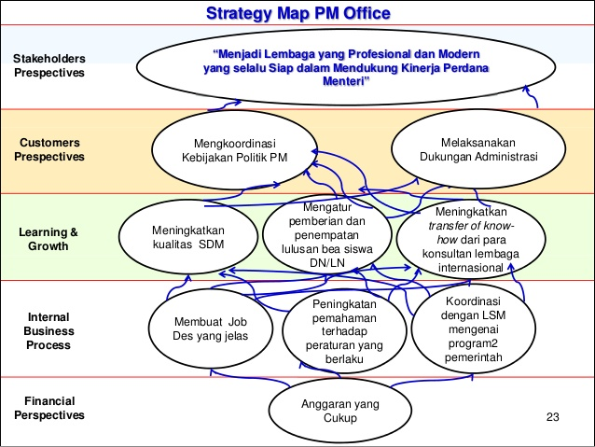

Slide 7
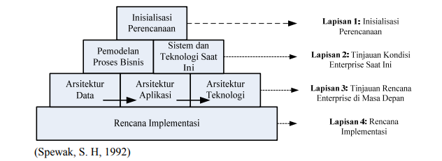

Slide 8
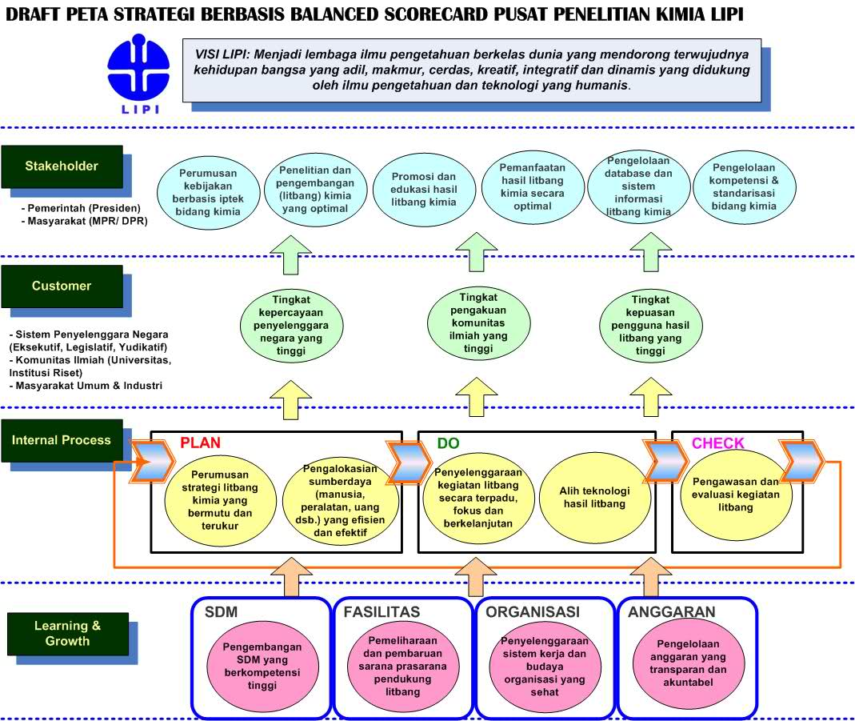

Slide 9
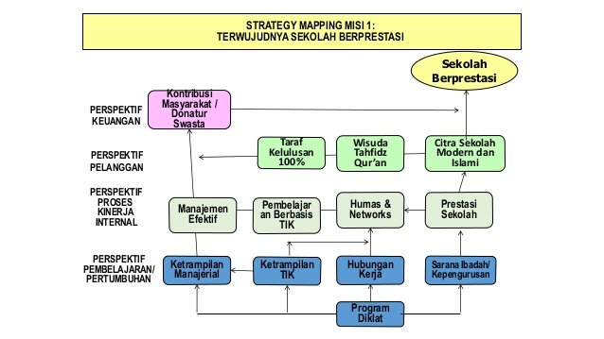

Slide 10
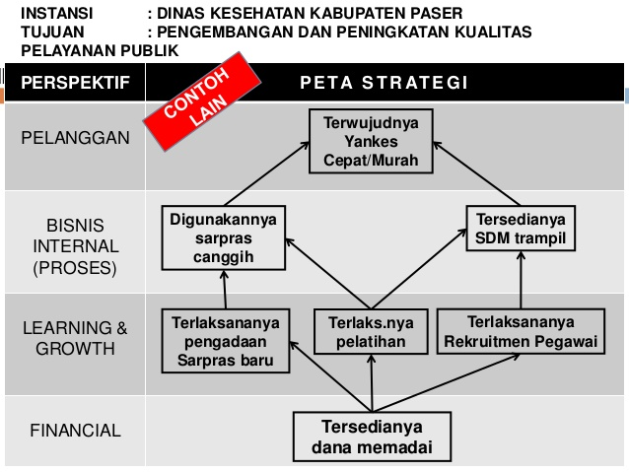

Slide 11
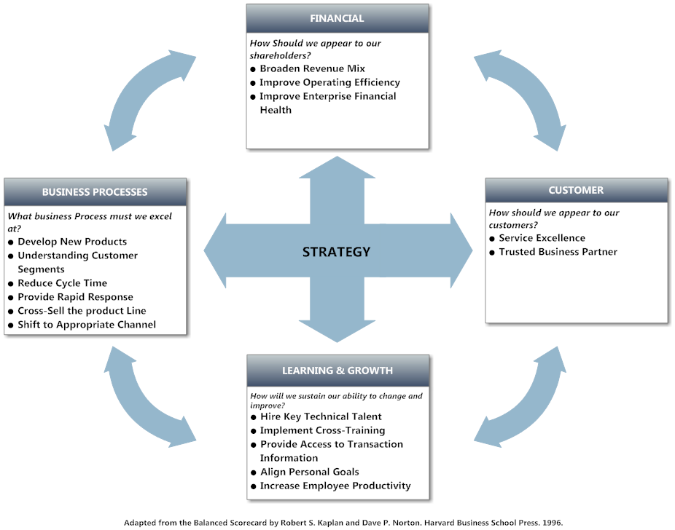
BAGAN BSC

Slide 12
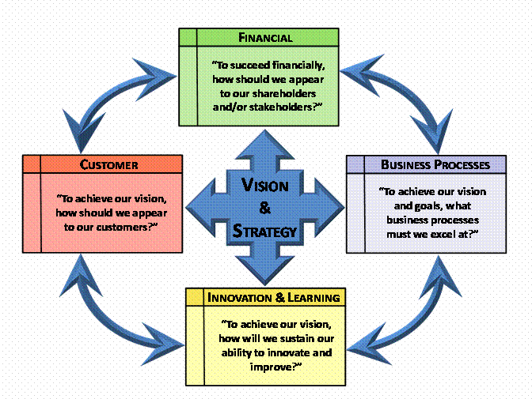
BAGAN BSC

